Slide 1
INSTALACJA ORAZ OBSŁUGA PROGRAMU: „PARAGON BACKUP & RECOVERY 2014 Free”
Paragon Backup & Recovery 2014 FREE – autorstwa firmy „Paragon Software” to darmowa wersja programu o tej samej nazwie, pozbawiona jednak kilkudziesięciu funkcji. Kopie wykonane za pomocą tego programu są NIEBOOTOWALNE co powoduje, że do jej przywrócenia potrzebny jest zainstalowany system i ten program.
PRZYGOTOWAŁ:
Damian Barwiołek

Slide 2
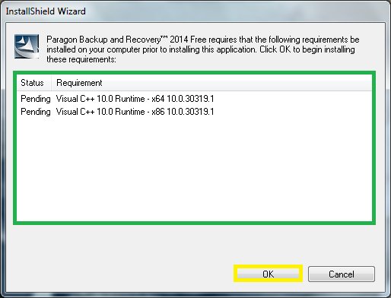
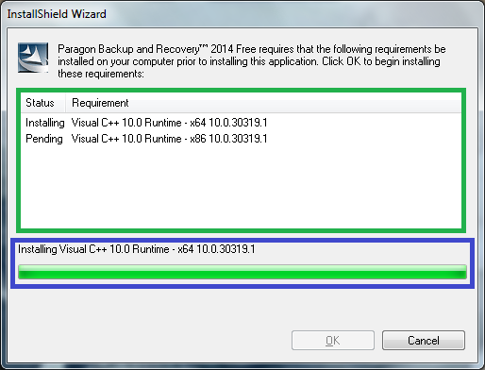
INSTALACJA PROGRAMU
Po ściągnięciu instalatora uruchamiamy program jako administrator.
Na samym początku Paragon wyszuka czy mamy niezbędne programy i sterowniki do prawidłowego działania programu, ale jeśli takowych nie znajdzie to w polu oznaczonym na zielono wyświetli je, dzięki czemu będziemy mogli je w banalny sposób pobrać – wystarczy nacisnąć przycisk „OK”
Wyświetli się dodatkowy pasek, w którym możemy śledzić proces instalacji dodatkowych składników. Jedyne co musimy robić to czekać, aż program sam przeskoczy do następnego okna.

Slide 3
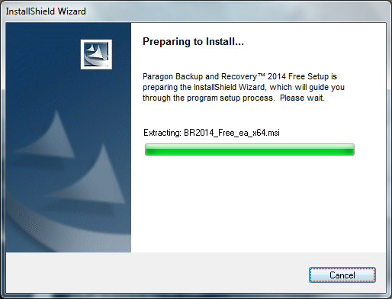
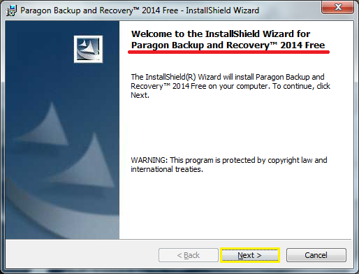
Po chwili program zacznie przygotowywać się do właściwej instalacji. Musimy jedynie znów chwilkę poczekać.
A następnie nacisnąć „Next” (zaznaczony kolorem żółtym)

Slide 4
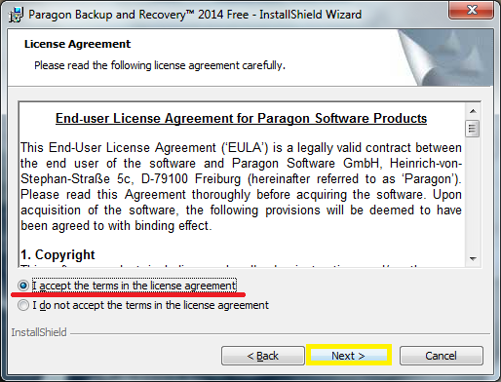
W tym miejscu będziemy musieli zaakceptować postanowienia licencyjne ( podkreślone kolorem czerwonym) i nacisnąć przycisk „Next”.

Slide 5
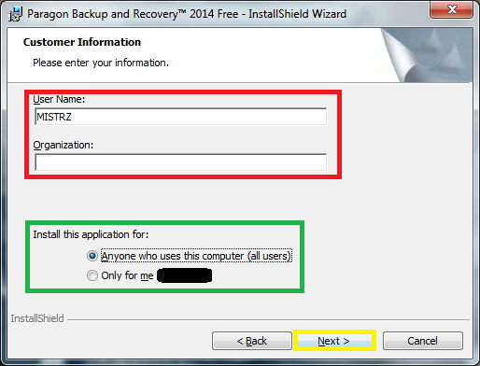
W czerwonym polu zostaniemy poproszeni o uzupełnienie NAZWĄ UŻYTKOWNIKA oraz ORGANIZACJĄ – chodź nie są to pola wymagane.
W zielonym polu musimy wybrać czy aplikacji możemy używać na WSZYSTKICH kontach na tym komputerze czy tylko na OBECNYM.

Slide 6
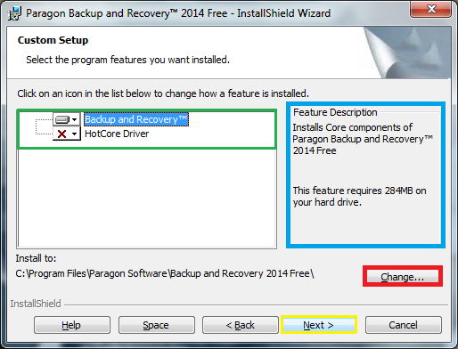
W tym oknie możemy wybrać LOKALIZACJĘ naszego programu ( edycja za pomocą przycisku „Change…”) oraz wersję Paragonu, które działają na różnych systemach, gdzie opcja:
„Backup and Recovery” używana jest w nowszych systemach (np. Win7/8/10) --- DOMYŚLNIE
„HotCore Driver” używany jest na starszych systemach operacyjnych jak Win2000, aż do Win XP
W naszym przypadku zostaje opcja pierwsza, dlatego zostało nam już tylko przejść dalej.

Slide 7
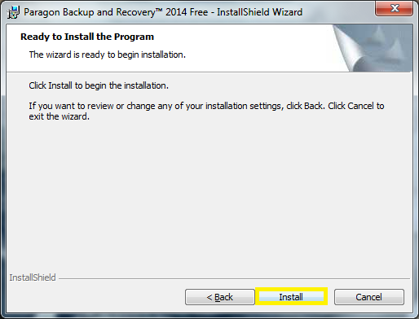
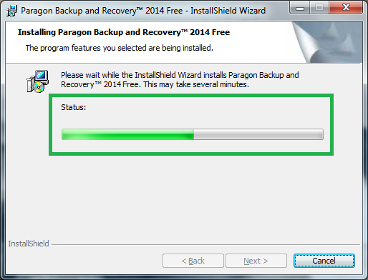
Program jest gotowy do instalacji, dlatego pozostaje nam już tylko nacisnąć przycisk – „Install” – i poczekać, aż zielony pasek zapełni się do końca ( co może potrwać kilka chwil ).

Slide 8
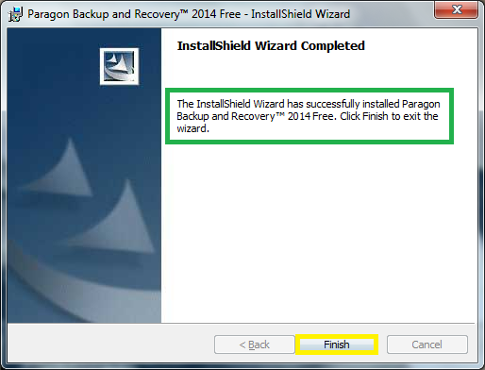
Po tym czasie instalator powinien wyświetlić takie właśnie okno co oznacza, że instalacja przebiegła pomyśle, a sam program jest już gotowy do użytku.

Slide 9
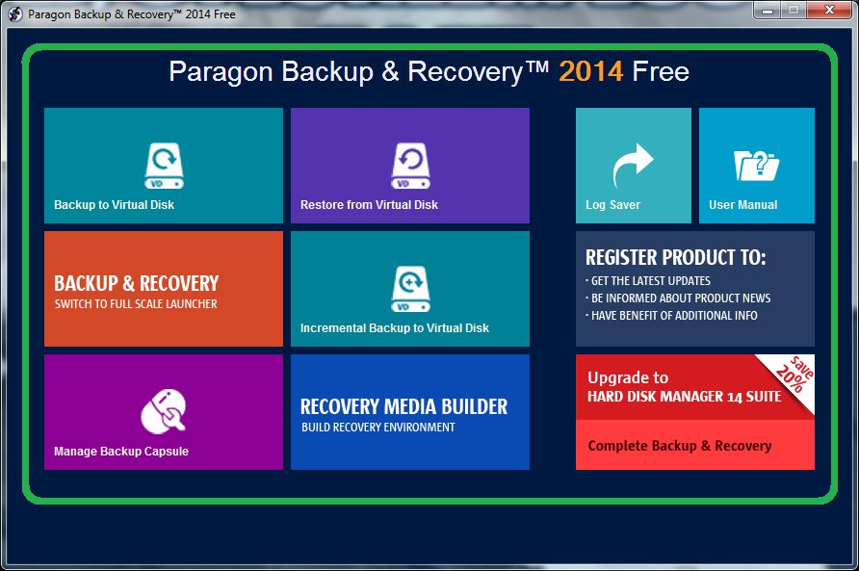
„RAMY PROGRAMU”
Ujrzymy wtedy program domyślnie ustawiony na tkz. kafelki, które możemy kojarzyć z wyglądu Windowsa.
Z lewej strony mamy 6 najczęściej używanych opcji programu, natomiast z prawej strony są reklamy oraz instrukcje.

Slide 10
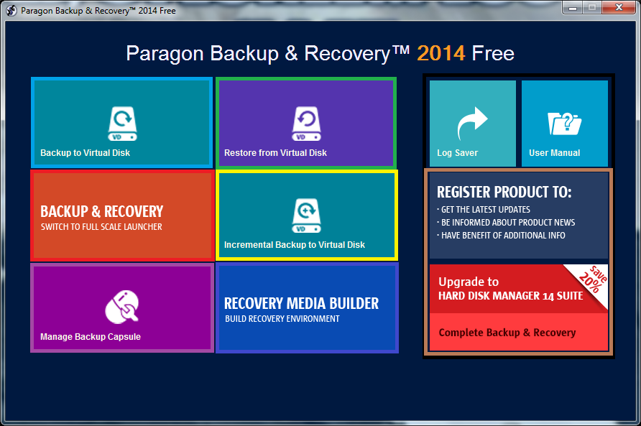
Z lewej strony wyróżniamy 6 kafelków:
„Backup to Virtual Disk” – skrót do przeprowadzania kopii zapasowej na dysku wirtualnym.
„Restore from Virtual Disk” – skrót do odtwarzania kopii z dysku wirtualnego na ten komputer.
„Backup & Recovery (switch to full scale launcher)” – to opcja przełączania się domyślnego wyglądu programu.
„Incremental Backup to Virtual Disc” – skrót do tworzenia przyrostowej kopii na dysku.
„Manage Backup Capsule” – skrót tworzący miejsce na dysku gdzie ma być przechowywana nasza kopia.
„Recovery Media Builder” – to skrót do stworzenia środowiska kopii bootowalnej dla pliku ISO.

Slide 11

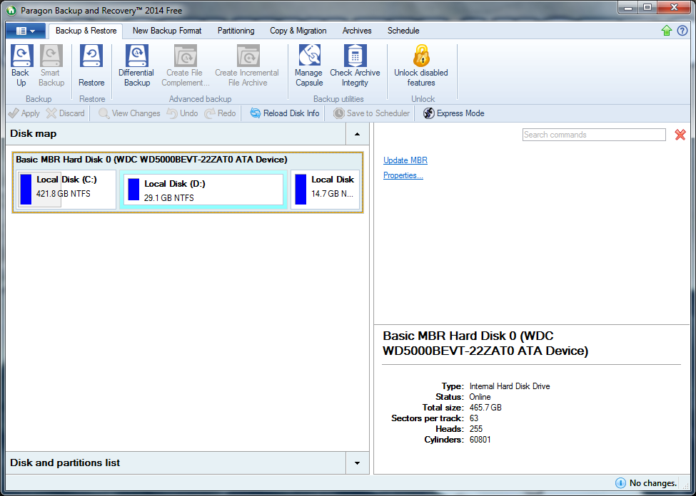
My będziemy korzystać z okienkowego widoku aplikacji, dlatego musimy wejść w kafelek czerwony, a następnie odczekać, aż program załaduje się ponownie.
A tak wygląda program, z którego będziemy korzystać:

Slide 12
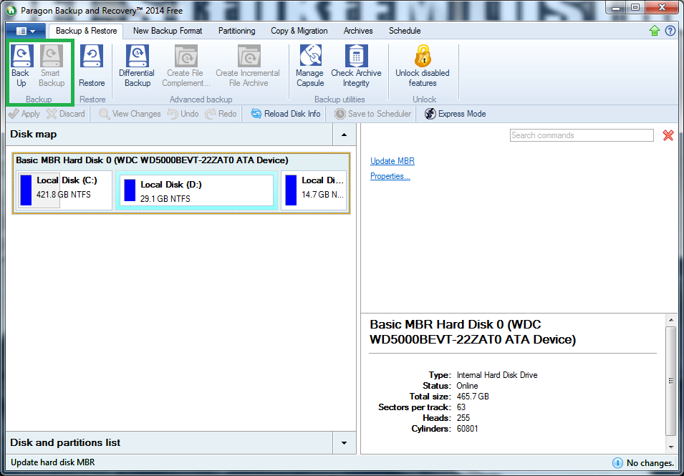
JAK PRZEPROWADZIĆ KOPIĘ ZAPASOWĄ?
Aby przeprowadzić kopię zapasową musimy nacisnąć jedną z opcji w polu „Backup” na tak zwanej wstążce programu. Do dyspozycji mamy:
-”Back Up” – z niej będziemy korzystać.
-”Smart Backup” – jest prostszą opcją stworzenia kopii jednak ta opcja jest zablokowana dla darmowych posiadaczy programu.

Slide 13
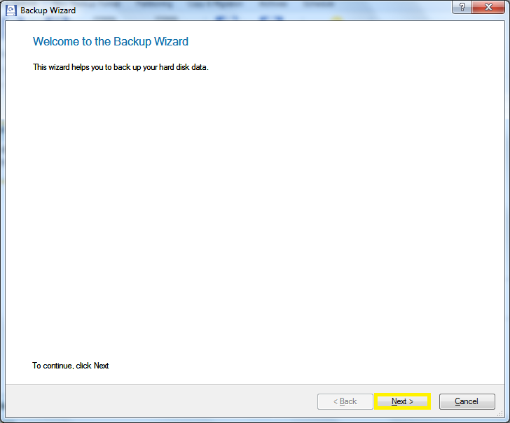
Naciskamy „Next”.

Slide 14
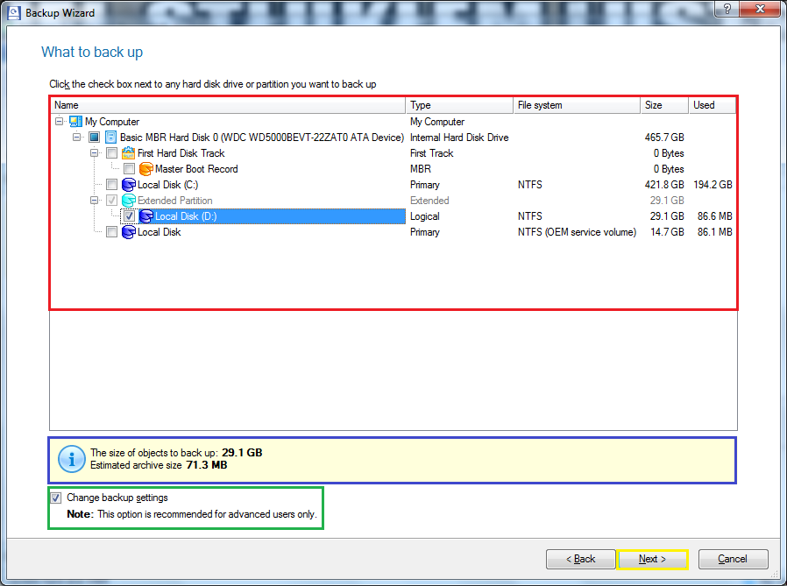
W tym miejscu wybieramy konkretną partycję/dysk (czerwony) dla której ma zostać przeprowadzona kopia. Po wybraniu wszystkich interesujących nas elementów niżej wyświetli się m.in. Informacja jaki rozmiar mają pliki, które ulegną back up’owi (niebieski).
Do wyboru mamy również dodatkową opcję „Change backup settings” (zielony), która pozwoli nam ustawić zaawansowane funkcje. My skorzystamy z tej opcji dlatego ją zaznaczamy.

Slide 15
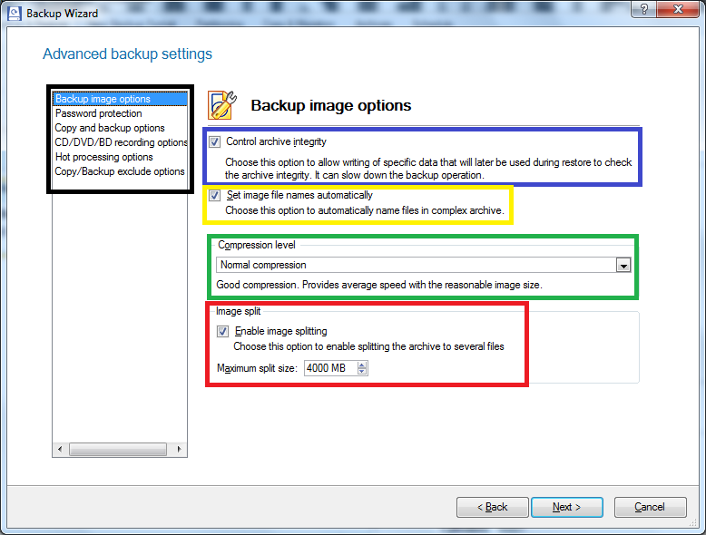
Po naciśnięciu „Next” otworzy się takie okienko:
W pierwszej kolejności wyświetli się kilka opcji:
„Control archive integrity” – zagwarantuje nam, że kopia będzie w 100% poprawna, ponieważ w przypadku błędu podczas jej wykonywania, proces zostanie uruchomiony ponownie. Ta opcja jednak powoduje, że czas pracy może się wydłużyć.
„Set image file names automatically” – niezalecane. Zaznaczenie spowoduje losowe/automatyczne nazewnictwo plików.
„Compression level” – ta opcja umożliwia nam kilka sposobów kompresji:
„No compression” – brak kompresji,
„Fast compression” – taki rodzaj kompresji, aby nie zajmował długo czasu (również przy dekompresji),
„Normal compression” – normalny/optymalny rodzaj kompresji,
„Best compression” – największa kompresja, co powoduje: mniejszy rozmiar, ale dłuższy czas dekompresji oraz większe obciążenie dla procesora.
4. „Image split” – po włączeniu tej opcji możemy podzielić naszą kopię na kilka mniejszych fragmentów (max. po 4095MB/fragment) co umożliwia np. przechowywanie kopii na kilku nośnikach o mniejszych pojemnościach.
!Następnie naciskamy kolejną opcję z czarnej ramki!

Slide 16
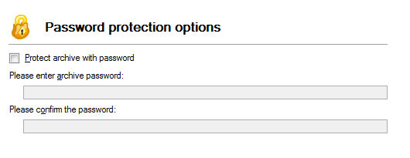
Następnie mamy możliwość zabezpieczenia naszej kopii za pomocą hasła, w tym celu musimy nacisnąć opcję „Protect archive with password”, a następnie dwukrotnie wpisać hasło.
!Następnie naciskamy kolejną opcję z czarnej ramki!

Slide 17
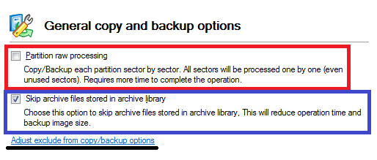
W tym kroku możemy zaznaczyć dwie opcję:
„Partition raw processing” – kopia zostanie przeprowadzona sektor po sektorze (wraz z nieprzydzielonym miejscem, co umożliwia w przyszłości próbę odzyskania danych za pomocą programów do odzyskiwania). Taki rodzaj kopiowania znacznie obciąża komputer i wydłuża tworzenie kopii.
„Skip archive files stored in archive library” – pomija pliki archiwum przechowywane w bibliotece archiwum.
!Poniżej jest opcja pt. „Adjust exlude from copy/backup options”, ale przekieruje ona nas do innej zakładki, którą i tak później odwiedzimy dlatego nie naciskamy tego!
!Następnie naciskamy kolejną opcję z czarnej ramki!

Slide 18
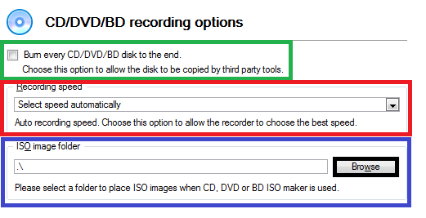
„Bum every CD/DVD/BD disk to the end” – sprawia, że nawet ostatnia kopia, która nie będzie zajmować całego dysku CD/DVD/BD będzie ostatnią rzeczą, która znajdzie się na płycie (wypalenie wolnego miejsca na dysku). Potrzebne do tego są jednak osobne programy,
„Recording speed” – umożliwia manewrowanie między szybkością (i dokładnością) nagrywania płyt. Im szybsza prędkość nagrywania tym mniej dokładna kopia.
„ISO image folder” – wybranie folderu, gdzie plik ISO będzie trzymany podczas użytku płyt CD/DVD/BD.
TE OPCJE SĄ UŻYTECZNE TYLKO W PRZYPADKU KORZYSTANIA Z PŁYTEK JAKO MIEJSCA DO PRZECHOWYWANIA KOPII
!Następnie naciskamy kolejną opcję z czarnej ramki!

Slide 19
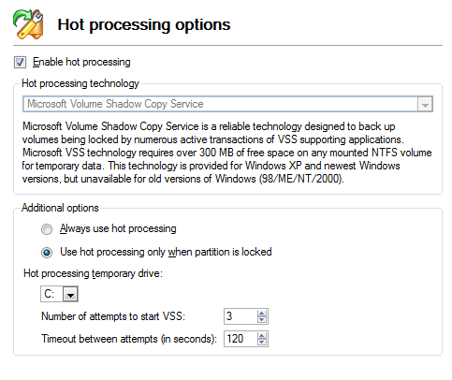
Umożliwia konfigurację dla hot processingu ( specjalnej technologii od Microsoft)
!Następnie naciskamy kolejną opcję z czarnej ramki!

Slide 20
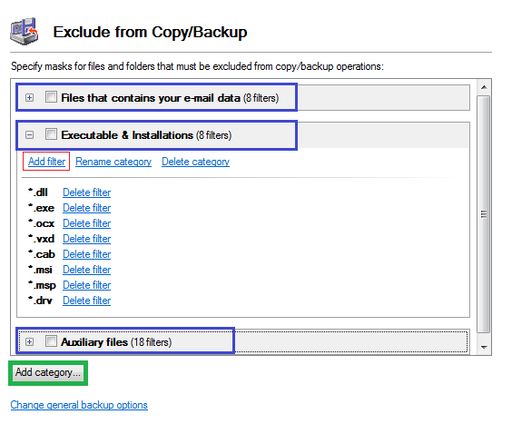
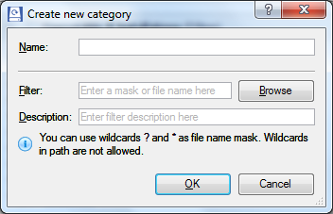
W tej kategorii możemy wskazać proponowane (niebieski) lub dodać własne rozszerzenia (zielony i czerwony), których kopia ma NIE obejmować.
Tworzenie nowej kategorii polega na wprowadzeniu nazwy kategorii (Name), rozszerzeń (Filter) – w następujący sposób: *.rozszerzenie – oraz ew. opisu kategorii (Description).
!Następnie naciskamy przycisk „Next” na dole!

Slide 21
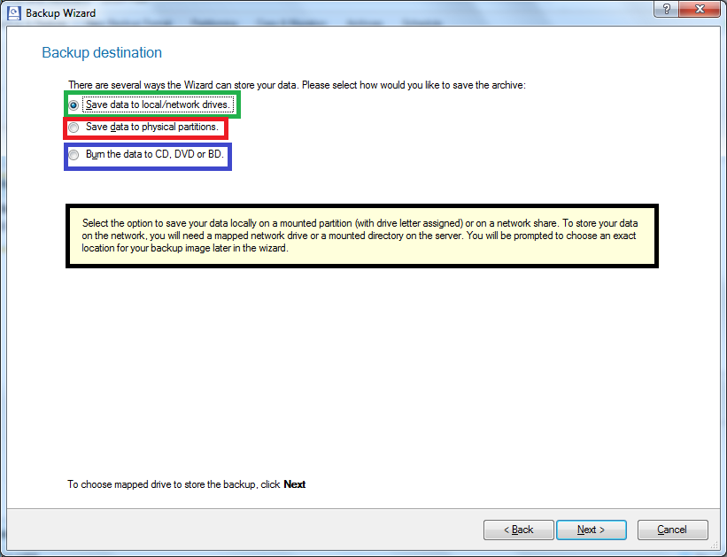
Teraz wybieramy w jaki sposób chcemy zapisać naszą kopię:
„Save data to local/network drives” – zapisanie kopii na dysku [w komputerze lub nie, np. na pendrive’ie] (zachowując zasadę, że kopia dysku NIE będzie zapisana na tym samym dysku ) lub w sieci lokalnej komputerów.
„Save data to physical partitions” – zapisanie na partycji fizycznej.
„Bum the data to CD/DVD/BD” – zapisanie kopii na płycie poprzez wypalenie jej.
PRZY KAŻDEJ OPCJI DODATKOWO NIŻEJ (czarny) JEST OPISANA KAŻDA FUNKCJA.
!Następnie naciskamy przycisk „Next” na dole!

Slide 22
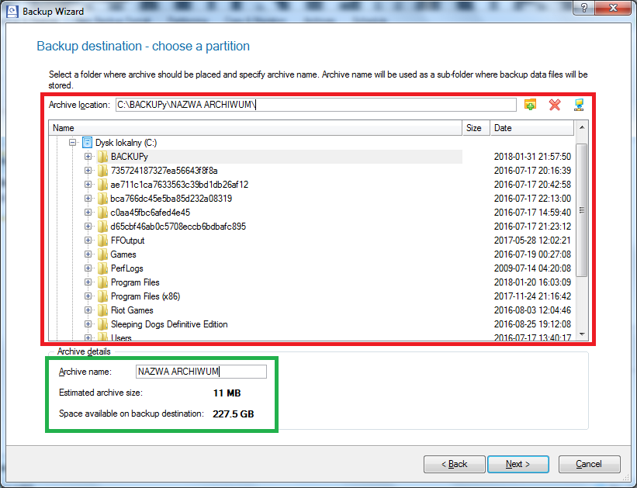
My wybraliśmy opcję pierwszą dlatego teraz musimy wskazać folder gdzie będzie zapisana kopia (czerwony) oraz nazwę naszego archiwum (zielony). Pod nazwą mamy dwie informacje:
„Estimated archive size” – przybliżona waga naszej kopii.
„Space available on backup destination” – wyświetla ile mamy dostępnej pamięci na dysku, na którym zostanie zapisana kopia.
!Następnie naciskamy przycisk „Next” na dole!

Slide 23
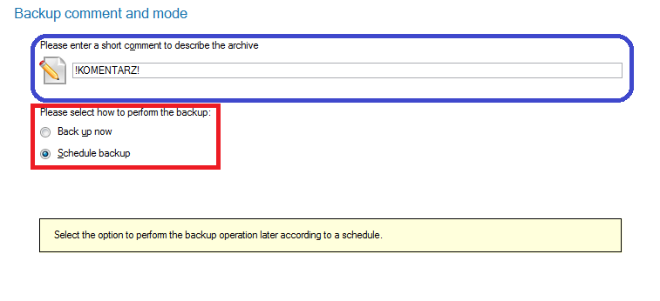
Możemy również dodać komentarz dla naszej kopii (niebieski) – co umożliwia zidentyfikowanie kopii w przypadku, gdy mamy ich więcej – oraz wybrać jedną z dwóch opcji:
-”Back up now” – spowoduje rozpoczęcie tworzenia kopii zapasowej w tym momencie (konkretniej po zakończeniu pracy w Wizard i potwierdzeniu przyciskiem „Apply”
-”Schedule backup” – ustawienie harmonogramu kiedy ma wykonywać się kopia. My skorzystamy z tej opcji.
!Następnie naciskamy przycisk „Next” na dole!

Slide 24
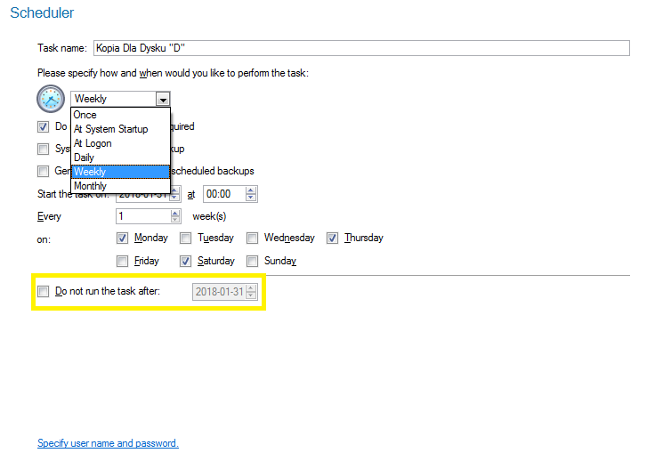
Zostaniemy poproszeni o:
„Task name” – wprowadzenie nazwy dla harmonogramu.
Następnie wybranie jak często ma zostać przeprowadzana kopia:
Once – jednorazowo
At System Startup – przy starcie systemu
At Logon – przy logowaniu
Daily – codziennie
Weekly – określoną ilość razy w tygodniu
Monthly – określoną ilość razy w miesiącu

Slide 25
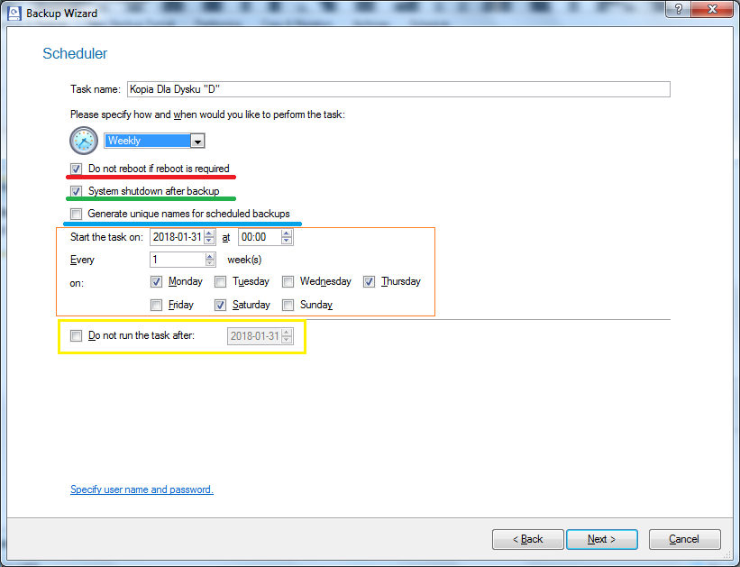
Gdzie w zależności od wybranej opcji mamy sprecyzować (pomarańczowy) – dla mnie będą to ustawienia dla opcji „Weekly”.
Oraz konkretne opcje:
„Do not reboot if reboot is required” – nie przeprowadzać resetu komputera, nawet jeśli wyskoczy komunikat, że jest wymagany
„System shutdown after backup” – system się wyłączy po zakończeniu po zrobieniu kopii zapasowej
„Generate unique names for sheduled backups” – tworzenie unikalnych, automatycznych nazw dla kopii wykonanych przez harmonogram
„Do not run the task after” – tak naprawdę powoduje zablokowanie/wyłączenie harmonogramu po upłynięciu konkretnego dnia
!Następnie naciskamy przycisk „Specify user name and password”!

Slide 26
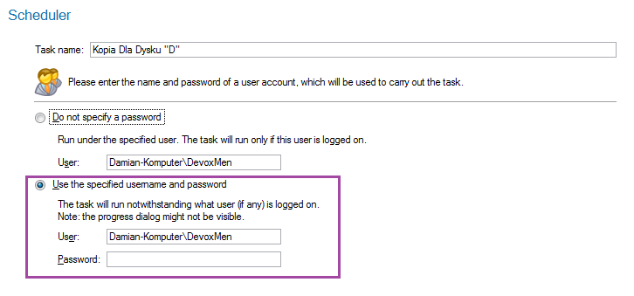
Tutaj po zaznaczeniu drugiej opcji (fioletowy) możemy wybrać nazwę oraz hasło, którą będziemy musieli podać kiedy nastąpi data wskazana przez nas wcześniej. Harmonogram nie rozpocznie pracy bez podania takiego hasła.
!Następnie naciskamy przycisk „Next” na dole!

Slide 27
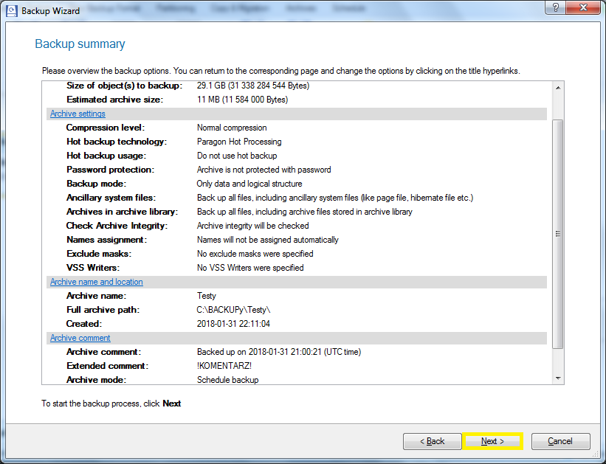
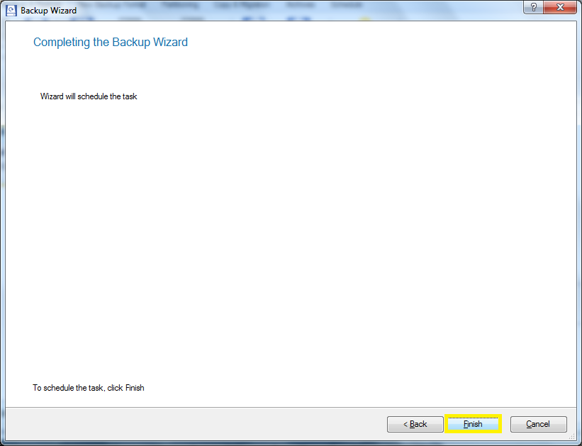
… oraz „Finish”. Teraz pierwsza kopia wykona się w zależności od tego jaką datę ustawiliśmy przy harmonogramie.
Pozostaje nam przejrzeć szczegóły naszej kopii, nacisnąć „Next”…

Slide 28
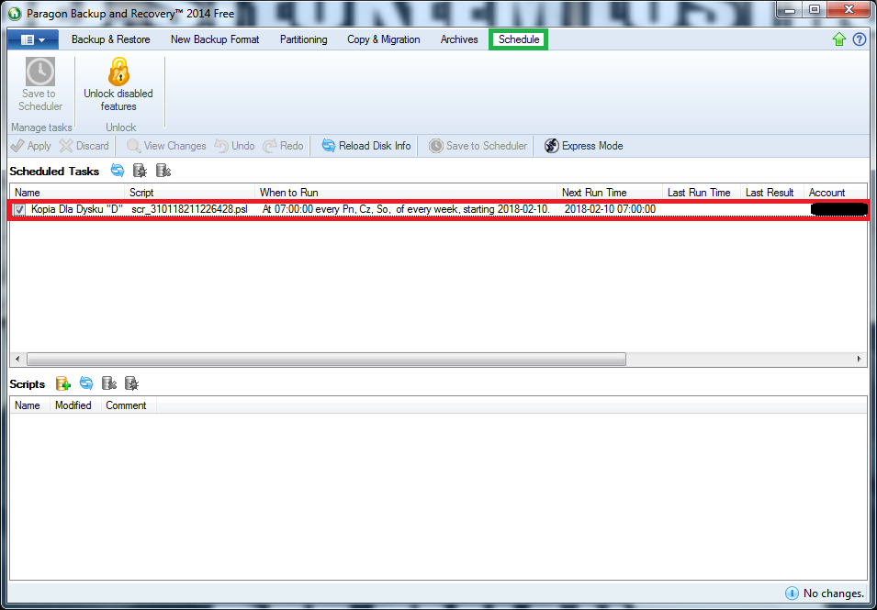
Teraz po przejściu do zakładki „Schedule” (zielony) możemy odnaleźć nasz harmonogram (czerwony), który stworzyliśmy podczas ustawień dla kopii zapasowej.

Slide 29
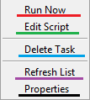
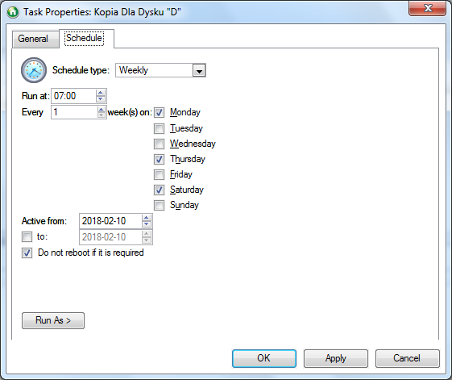
Po naciśnieciu PPM na harmonogram będziemy mogli:
„Run Now” – uruchomić kopię teraz, niezależnie od tego czy zgadza się z datą ustawioną w harmonogramie.
„Edit Script” – edycję harmonogramu.
„Delete Task” – usunięcie tego harmonogramu.
„Refresh List” – odświeżenie listy.
„Properties” – właściwości harmonogramu. Wyglądają w ten sposób:

Slide 30
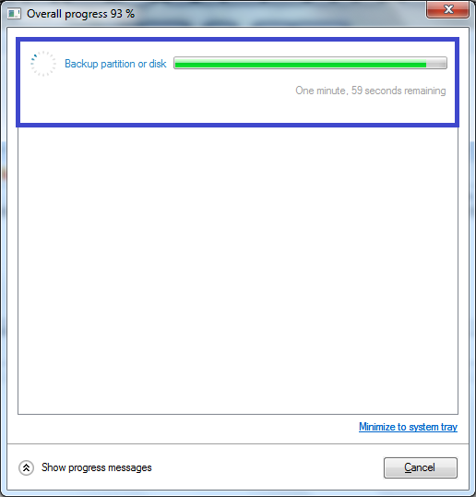
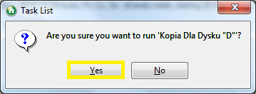
„RUN NOW”
Jeśli zdecydujemy się na uruchomienie kopii w tym momencie zostaniemy poproszeni o potwierdzenie wykonania tej czynności (nacisnąć „Yes”)
… i poczekać, aż program wykona kopię zapasową. Możemy śledzić postępy za pomocą paska postępu (niebieski).

Slide 31
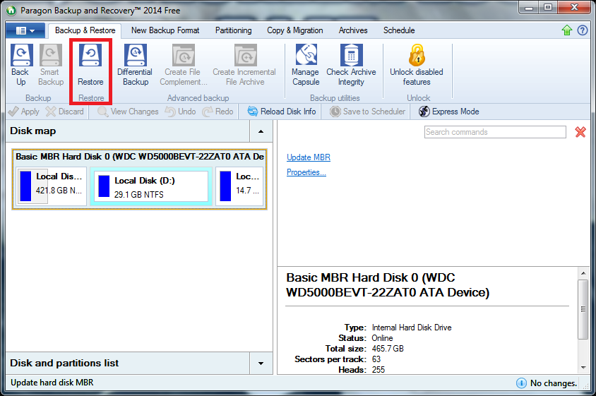
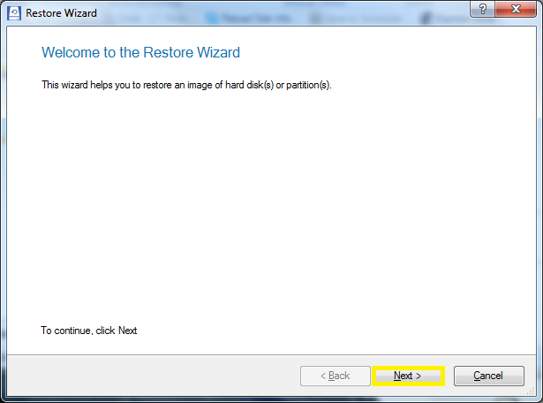
„RESTORE” – PRZYWRÓCENIE
Aby przeprowadzić przywrócenie musimy nacisnąć przycisk „Restore” (czerwony)…
… oraz nacisnąć przycisk „Next” (żółty).

Slide 32
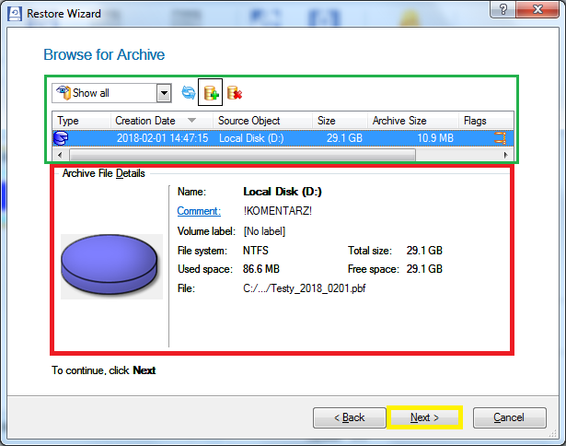
Wyskoczy nam okno, w którym musimy wybrać kopię (zielony), którą chcemy przywrócić (jeśli program nie znajdzie automatycznie musimy użyć przycisku [w czarnej ramce]. Rozszerzenie kopii powinno nazywać się *.pbf (Paragon Backup File). Po wybraniu konkretnej kopii wyskoczą nam dodatkowe, szczegółowe informacje (czerwony).
Po wybraniu naciskamy przycisk „Next” (żółty).

Slide 33
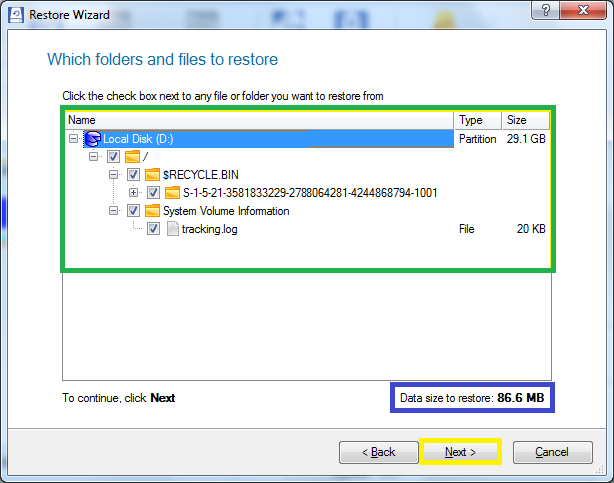
Zostaniemy poproszeni o wskazanie konkretnych folderów/lub możemy wybrać całą kopię w polu zielonym. Po wybraniu danych folderów możemy sprawdzić rozmiar plików do przywrócenia (niebieski).
Po spersonalizowaniu naciskamy przycisk „Next”

Slide 34
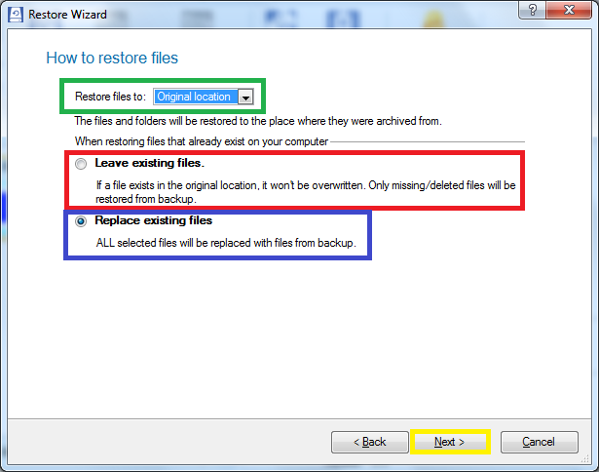
W tym kroku musimy wybrać czy:
„Restore files to:” – gdzie pliki mają zostać przywrócone -> my wybierzemy domyślną lokalizację ( i tak też jest na zdjęciu )
„Leave existing files” – sprawia, że kopia przywróci TYLKO pliki, których NIE MA na danej partycji/dysku.
„Replace existing files” – sprawia, że wszystkie pliki będą takie same jak na kopii (może powodować usuwanie plików, których nie ma w kopii zapasowej). My wybierzemy tą opcję dlatego zostało nam nacisnąć „Next”

Slide 35
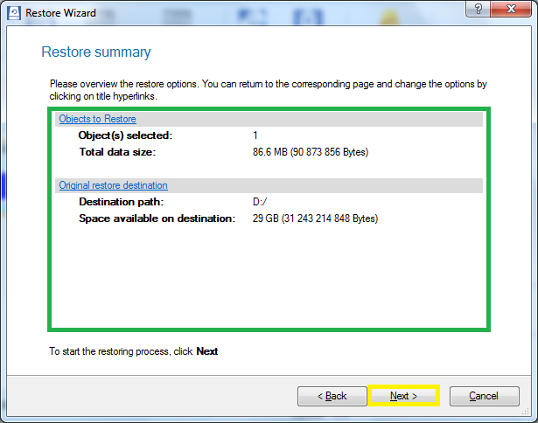
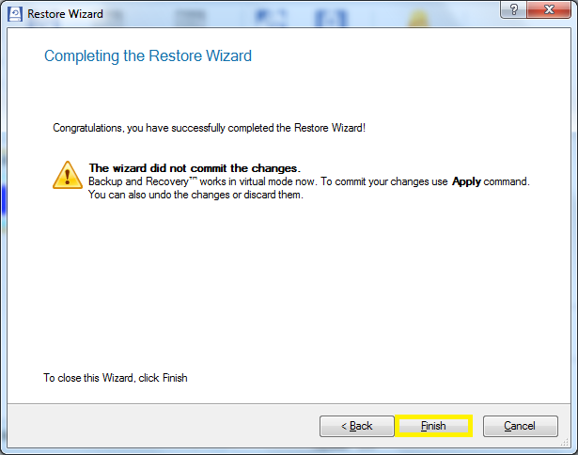
Sprawdzamy podsumowanie naszych decyzji i naciskamy po raz kolejny przycisk „Next”
Potwierdzamy świadomość tego, że przywrócenie kopii jest skutkiem nieodwracalnym, i możemy stracić bezpowrotnie niektóre pliki – w tym celu naciskamy „Finish”.

Slide 36
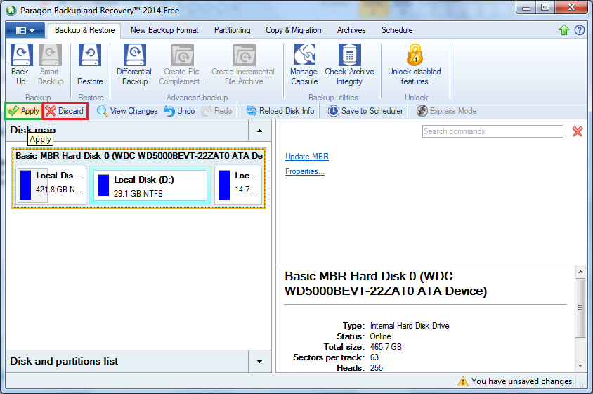
Aby „Restore” się odbył w praktyce musimy jeszcze nacisnąć „Apply” (zielony) – aby potwierdzić, lub „Discard” (czerwony), aby zrezygnować.
My naciskamy przycisk „Apply”.

Slide 37
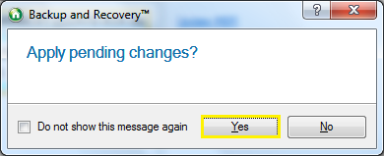
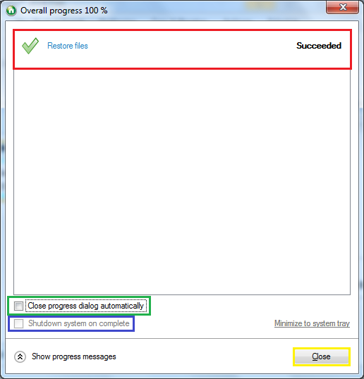
Naciskamy przycisk „Yes”
I czekamy, aż „Restore” się zakończy.
W przypadku dłuższych przywróceń, możemy skorzystać z opcji:
„Close progres dialog automatically” – po ukończeniu przywracania ten Wizard się zamknie.
„Shutdown system on complete” – spowoduje zamknięcie systemu (dostępne tylko w pełnej wersji programu)
PO UKOŃCZENIU WYSTARCZY NACISNĄĆ „Close”.

Slide 38
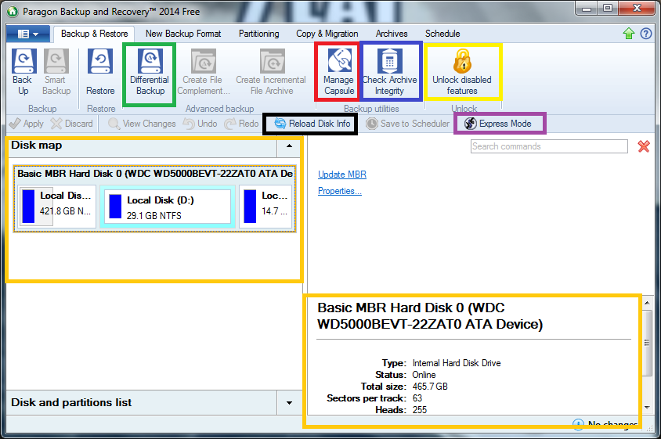
INNE OPCJE PROGRAMU
W programie są również:
PRZYCISK „Express Mode” – powoduje przełączenie programu na widok początkowy (kafelki).
PRZYCISK „Reload Disk Info” – odświeża informacje o dyskach.
POMARAŃCZOWYM KOLOREM – zaznaczyłem listę oraz specyfikację konkretnych dysków i partycji
PRZYCISK „Unlock disabled features” – otwiera stronę na której możemy kupić ulepszenie do programu (płatna wersja)
…

Slide 39
…
PRZYCISK „Differential Backup” – uruchamia Wizard, który przeprowadza nas przez inną drogę tworzenia kopii zapasowej – choć wynik końcowy jest identyczny.
PRZYCISK „Manage Capsule” – to tak jak w Acronisie – specjalnie przygotowywana przestrzeń [partycja] (trzeba ją najpierw skonfigurować), w której możemy przechowywać nasze kopie bez obawy o ich usunięcie przez osoby niepowołane (podczas normalnego użytku kapsuła NIE jest widoczna)
PRZYCISK „Check Archive Integrity” – sprawdza czy nasza kopia nie zawiera jakichś błędów.
|
|
|
|
|

Slide 40
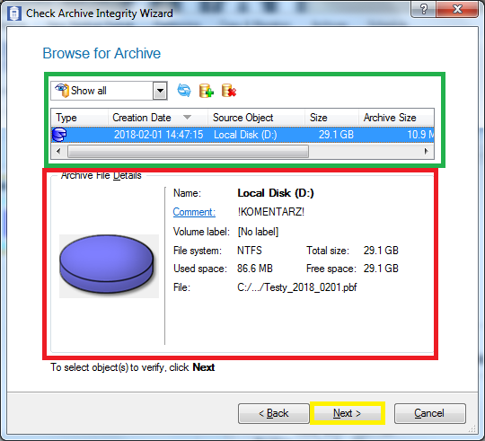
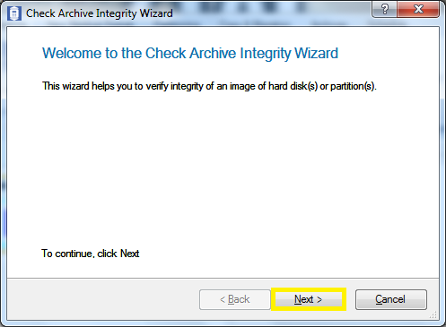
„CHECK ARCHIVE INTEGRITY”
Po naciśnięciu przycisku ze Wstążki Programu, naciskamy „Next”…
…, a następnie wybieramy konkretną kopię (zielony) [możemy się upewnić za pomocą podglądu naszej kopii (czerwony) i naciskamy „Next”…

Slide 41
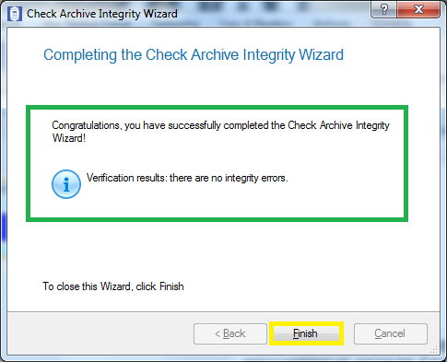
Zostało nam już tylko chwilkę poczekać, aż Wizard zakończy pracę i wyświetli wyniki (zielony):
W MOIM WYPADKU NIE BYŁO ŻADNEGO BŁĘDU O CZYM ŚWIADCZĄ SŁOWA: „Verification results: there are no integrity errors.”
Teraz możemy nacisnąć przycisk „Finish”

Slide 42

INNE OPCJE PROGRAMU – CD.
…
PRZYCISK „Backup to VD” – umożliwia przeprowadzenie kopii zapasowej na dysk wirtualny.
PRZYCISK „Restore from VD” - umożliwia przeprowadzenie przywracania z kopii zapasowej zapisanej na dysku wirtualnym.
PRZYCISK „Incremental Backup to VD” – umożliwia przeprowadzenie PRZYROSTOWEJ (kopia plików, które pojawiły się/uległy edycji od czasu ostatniej kopii) kopii zapasowej na dysku wirtualnym.

